Slide 1
স্বাগতম

Slide 2
পরিচিতি
নিকুঞ্জ কুমার দাস
সহকারি শিক্ষক
চান্দগ্রাম উচ্চ বিদ্যালয়
বড়লেখা মৌলভীবাজার
শ্রেণিঃ দশম
বিষয়ঃ ভূগোল ও পরিবেশ
অধ্যায়ঃ চতুর্থ
সময়ঃ ৫০ মিনিট

Slide 3
চিত্রে লক্ষ্য কর-

Slide 4
আজকের পাঠ
নদী দ্বারা সৃষ্ট ভূমিরূপ

Slide 5
শিখনফল
১। নদীর ধারনা সংজ্ঞায়িত করতে পারবে।
২। নদী দ্বারা সৃষ্ট ভূমিরূপের প্রকারভেদ বলতে পারবে।
৩। নদীর ক্ষয়জাত ভূমিরূপ ব্যাখ্যা করতে পারবে।

Slide 6
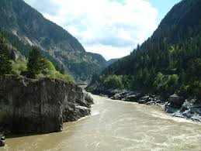
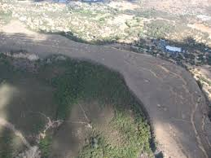
চিত্রে লক্ষ্য কর-
নদীর ক্ষয়জাত ভূমিরূপ
সঞ্চয়জাত ভূমিরূপ

Slide 7
একক কাজ-
নদী দ্বারা সৃষ্ট ভূমিরূপ কত প্রকার ও কী কী? লিখ।

Slide 8
দুই প্রকার-
ক্ষয়জাত ভূমিরূপ
সঞ্চয়জাত ভূমিরূপ

Slide 9
দেখ- নদীর ক্ষয়জাত ভূমিরূপ
“ভি” আকৃতির উপত্যকা
গিরিখাত
জলপ্রপাত

Slide 10
জোড়ায় কাজ-
নদীর ক্ষয়জাত ভূমিরূপ ব্যাখ্যা কর।

Slide 11
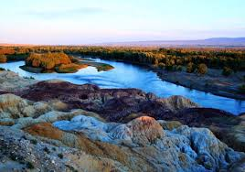
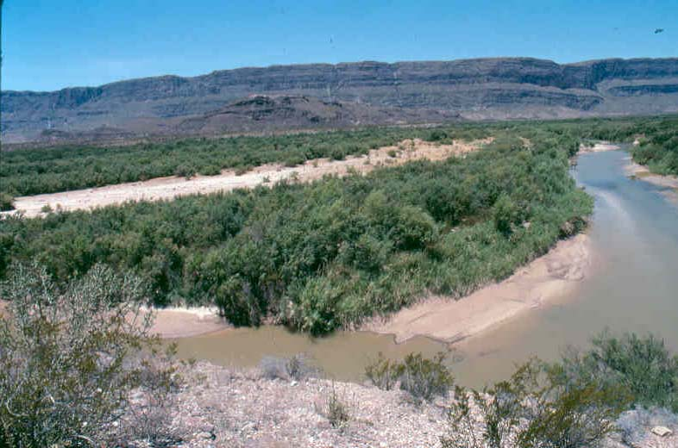
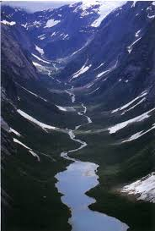
চিত্রে লক্ষ কর-সঞ্চয়জাত ভূমিরূপ
পলল কোণ
পলল পাখা
পাদদেশীয় পলল সমভূমি
ব-দ্বীপ
প্লাবন

Slide 12
দলীয় কাজ
নদীর সঞ্চয়জাত ভূমিরূপ বর্ণনা কর।

Slide 13
মূল্যায়ন
১। জলপ্রপাত কী?
২। নদীর ভূমিরূপ ব্যাখ্যা কর।
৩। 'ক' চিত্রের ভূমিরূপ বর্ণনা কর।
৪। 'খ' চিত্রের ভূমিরূপ নদীর কোন ধরনের কার্যের ফলে সৃষ্টি হয়? বিশ্লেষণ কর।
ক
খ

Slide 14
বাড়ির কাজ
নদীর সঞ্চয়জাত ভূমিরূপ নদীর কোন ধরনের পরির্বতন ঘটায়? ব্যাখ্যা কর।

Slide 15
ধন্যবাদ

